Slide 1
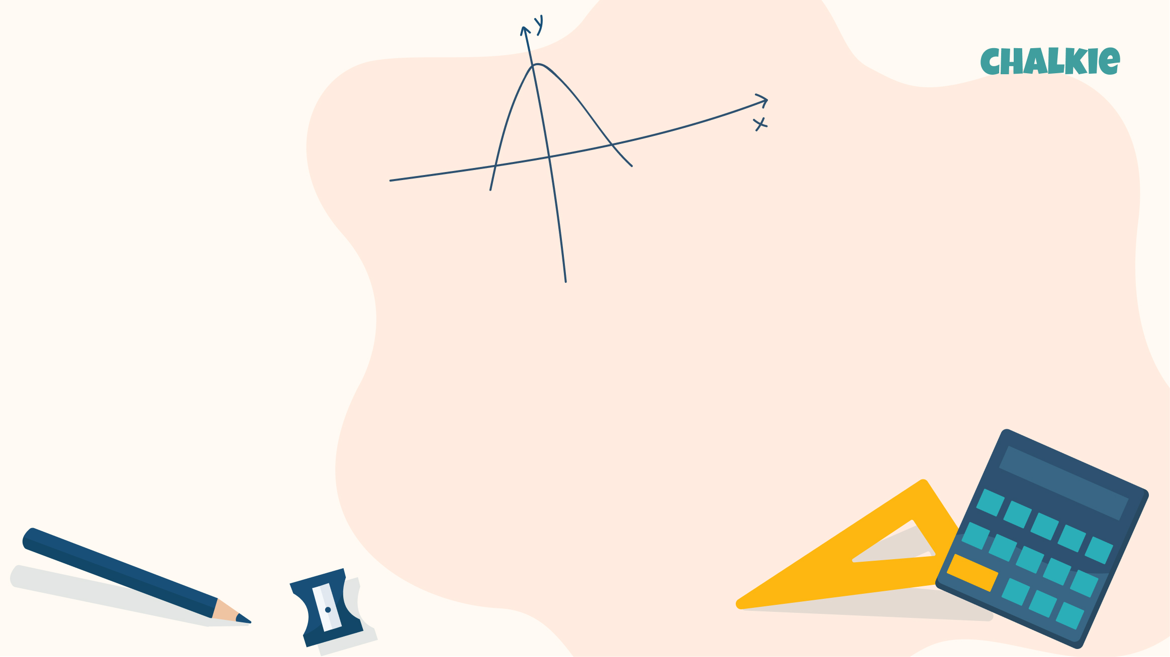
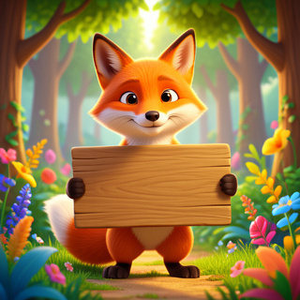
Множення виду 15х3
Мандруємо світом чисел разом!

Slide 2


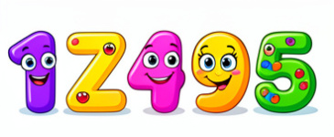
Наші важливі слова
Добуток
Це результат, який ми отримуємо після множення.
Множник
Число, яке ми множимо. У нас їх двоє!

Slide 3
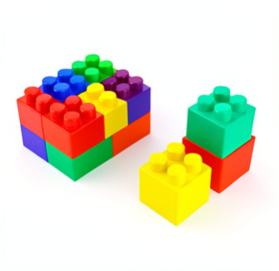
Як мислити хитро?
Секрет числа 15
Уяви, що число 15 — це конструктор. Ми можемо розібрати його на дві зручні частини:
10 (один десяток)
5 (п'ять одиниць)
Навіщо це нам?
Нам набагато легше помножити маленькі числа окремо, а потім скласти їх разом!

Slide 4
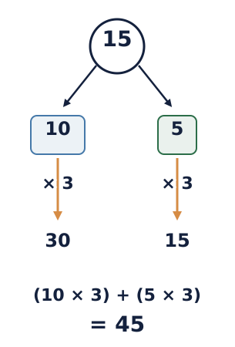
Крок за кроком: 15 х 3
1
Розкладаємо
Записуємо 15 як (10 + 5).
2
Множимо десятки
10 на 3 — це 30.
3
Множимо одиниці
5 помножити на 3 — це буде 15.
4
Додаємо
30 + 15 = 45. Ось і наш добуток!

Slide 5
Давай перевіримо!
Відповіді на наступному слайді...
Який перший крок ми робимо, щоб розв'язати 14 х 2?
1.
Віднімаємо 2 від 14
2.
Розкладаємо 14 на 10 та 4
3.
Множимо 1 на 4
4.
Чекаємо на допомогу чарівника

Slide 6
Давай перевіримо!
✅​
Який перший крок ми робимо, щоб розв'язати 14 х 2?
1.
Віднімаємо 2 від 14
2.
Розкладаємо 14 на 10 та 4
👍​
3.
Множимо 1 на 4
4.
Чекаємо на допомогу чарівника

Slide 7
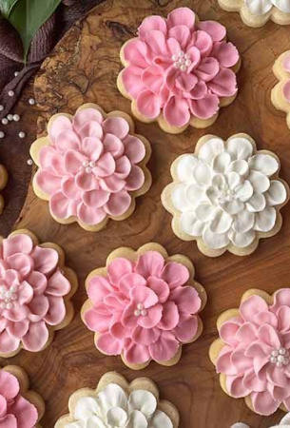
Математика в магазині
Смачні обчислення
Одна пачка печива коштує 12 гривень. Скільки коштуватимуть 4 такі пачки?
Розкладаємо 12 на 10 і 2.
10 х 4 = 40
2 х 4 = 8
Додаємо: 40 + 8 = 48.
Тепер ти справжній покупець!

Slide 8
Поєднай правильно
1.
10 та 5
a)
Число, яке ми множимо
2.
Множник
b)
Результат множення
3.
Добуток
c)
Приклад, який ми вчимо
4.
15 х 3
d)
Зручні доданки для числа 15

Slide 9
Поєднай правильно
✅​
1.
10 та 5
d)
Зручні доданки для числа 15
2.
Множник
a)
Число, яке ми множимо
3.
Добуток
b)
Результат множення
4.
15 х 3
c)
Приклад, який ми вчимо

Slide 10

Зверни увагу!
Коли ми множимо десятки, просто дописуй нуль в кінці числу.
Це допомагає рахувати дуже швидко, як справжній супергерой!

Slide 11

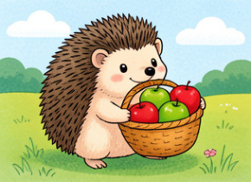
Творча хвилинка
Намалюй у зошиті три кошики. В кожному кошику намалюй по 13 яблук (10 червоних і 3 зелених). Скільки всього яблук вийшло? Запиши це прикладом!
Що вам знадобиться: 🎨​ 🖌️​
Зошит, кольорові олівці

Slide 12
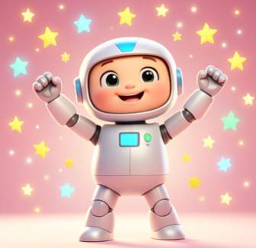
Ти — молодець!
Сьогодні ми навчилися:
Розкладати двоцифрові числа на десятки та одиниці.
Множити кожну частину окремо.
Додавати результати, щоб отримати відповідь.
Продовжуй тренуватися, і математика стане твоєю улюбленою грою!

